Slide 1

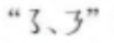
教学内容和目标
学生能够了解并掌握
重点词语
学生能够熟练掌握“跑步 身体 高 休息 忙 时间”的词义和用法
（2）代词“每”
（1）用“是不是”的问句
语言点
（3）疑问代词“多”
（1）学生能够掌握三音节词语的重音规律，并能正确朗读
语音
（1）熟练认读本课生词
（2）掌握 两种笔画的正确写法
汉字
（3）独立书写独体字“生 高”
（4）了解竹字头、欠字旁所表达的意思
（1）进一步证实对某个事实或者情况的肯定（是不是……）
功能
（2）对程度或者数量进行提问（多……）

Slide 2

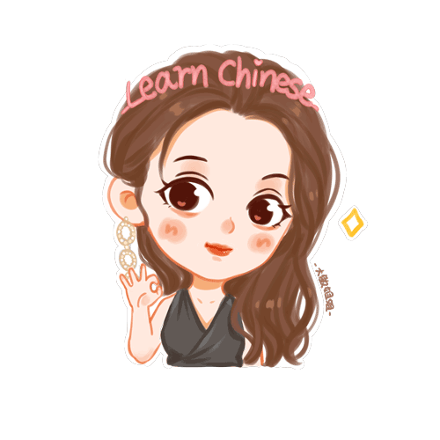

Standard Course
HSK 2
Lesson 2

Slide 3

《HSK标准教程2--第二课》
HSK Standard Course 2 Lesson2
dì èr kè Wǒ měi tiān liù diǎn qǐ chuáng
第二课 我每天六点起床
Lesson 2 I get up at six every day.

Slide 4

复习
Review
lǚ yóu
jué de
zuì
旅 游
觉得
最
wèi shén me
yě
yùn dòng
为什么
也
运动

Slide 5
复习
Review
tī zú qiú
yì qǐ
yào
踢足球
一起
要
xīn
tā
yǎn jīng
新
它
眼睛

Slide 6
复习--回答问题
Review Answer Questions
用括号中的词语回答问题
Answer the question with the words in brackets.
Wǒ men yào mǎi jǐ běn shū ？
我们要买几本书？
要
Dà wèi de hàn yǔ zěn me yàng ？
大卫的汉语怎么样？
最
Jīn tiān de tiān qì lěng ma ？
今天的天气冷吗？
不……不……

Slide 7


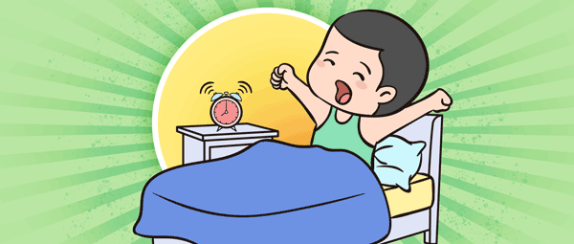
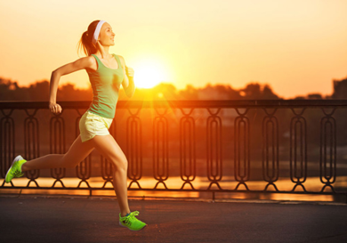
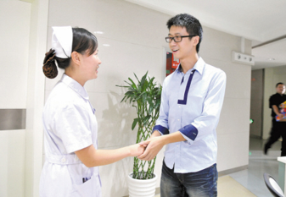
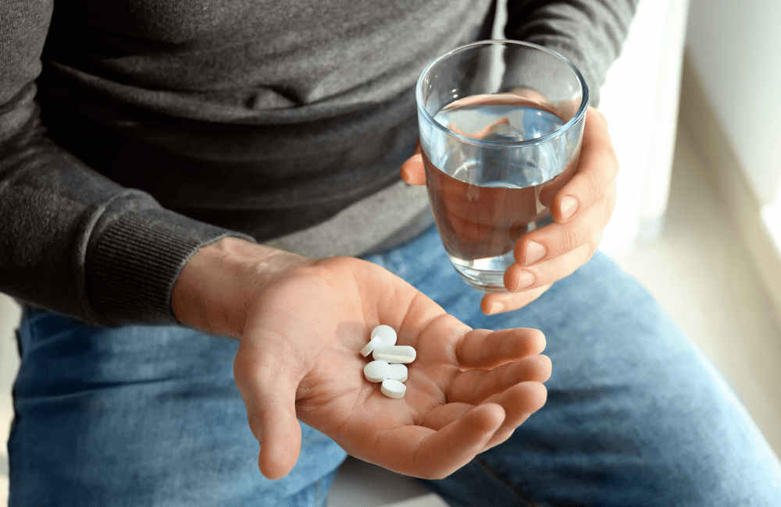
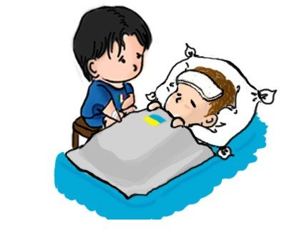
热身
Warm-up
shēng bìng
生病
xiū xi
休息
chī yào
吃药
pǎo bù
跑步
yǐ zi
椅子
qǐ chuáng 起床

Slide 8
热身
Warm-up
shēng bìng
生病
xiū xi
休息
chī yào
吃药
pǎo bù
跑步
chū yuàn
出院

Slide 9
热身
Warm-up
shēng bìng
生病
xiū xi
休息
chī yào
吃药
chū yuàn
出院

Slide 10
热身
Warm-up
shēng bìng
生病
xiū xi
休息
chū yuàn
出院

Slide 11
热身
Warm-up
xiū xi
休息
chū yuàn
出院

Slide 12
热身
Warm-up
chū yuàn
出院

Slide 13
生词
New Word
chū yuàn
出 院
leave hospital
yào
药
drug
shí jiān
时 间
time
chū
出
out
shēn tǐ
身 体
body
máng
忙
busy
zhī dào 知 道
know
mǐ
米
meter
gāo
高
tall
qǐ chuáng起 床
get up
pǎo bù
跑 步
to run
měi
每
each
měi
每
each
zǎo shang
早 上
moring
xiū xi
休 息
rest
shēng bìng
生 病
be sick

Slide 14
练一练
Practise
shēng bìng
shí jiān
měi
生病
时间
每
máng
zǎo shang
xiū xi
忙
早上
休息

Slide 15
练一练
Practise
pǎo bù
zhī dào
qǐ chuáng
跑步
知道
起床
mǐ
yào
gāo
米
药
高

Slide 16
练一练
Practise
shēn tǐ
chū
chū yuàn
身体
出
出院

Slide 17



生词拓展
New Word Expansion
每天跑步--去跑步--一起跑步
跑步
我每天跑步。
我每天早上都要出去跑步。
身体好-身体不太好-身体怎么样
身体
你现在身体怎么样？
我的身体很好。

Slide 18
生词拓展
New Word Expansion
很高--不高--多高--这么高
高
爸爸很高。
你的儿子这么高！
想休息--不休息--休息一下
休息
我累了，想休息。
同学们休息一下吧。

Slide 19
生词拓展
New Word Expansion
很忙--不太忙--太忙了--忙不忙
忙
你的工作忙不忙？
这几天我不太忙。
有时间--没有时间
时间
星期六你有时间吗？
他这几天很忙，没有时间休息。

Slide 20
语言点1：用“是不是”的问句
Language Point 1： Use "是不是" questions
主语+是不是+……？
Subject | 是不是 | ……
你们 | 是不是 | 都喜欢运动？
他 | 是不是 | 不喜欢吃米饭？
你 | 是不是 | 要出院？

Slide 21
语言点1：用“是不是”的问句
Language Point 1： Use "是不是" questions
是不是+主语+……
是不是 | Subject | ……
是不是 | 你们 | 都喜欢运动？
是不是 | 他 | 不喜欢吃米饭？
是不是 | 你 | 要出院？

Slide 22
语言点1：用“是不是”的问句
Language Point 1： Use "是不是" questions
主语+……，是不是？
Subject | ……， | 是不是？
你们 | 都喜欢运动， | 是不是？
他 | 不喜欢吃米饭， | 是不是？
你 | 要出院， | 是不是？

Slide 23
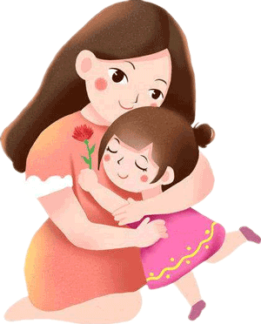
练一练
Practise
将“是不是”问句变成三种不同形式
Turn the "是不是" question into three different forms.
Mā ma kě yǐ xiū xi ma?
妈妈可以休息吗？
妈妈是不是可以休息？
是不是妈妈可以休息？
妈妈可以休息,是不是？

Slide 24
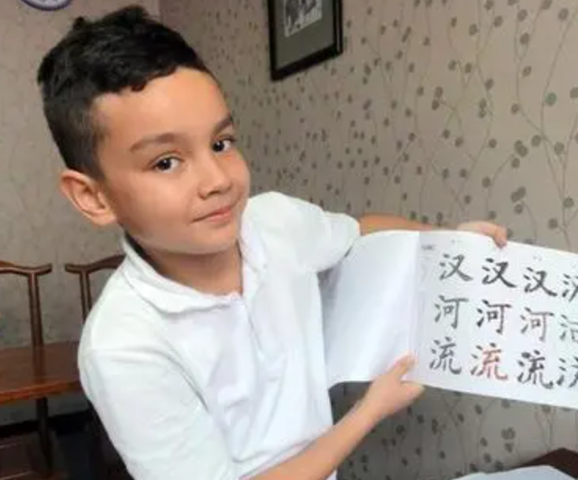
练一练
Practise
将“是不是”问句变成三种不同形式
Turn the "是不是" question into three different forms.
Dà wèi xǐ huān xué hàn yǔ ma?
大卫喜欢学汉语吗？
大卫是不是喜欢学汉语？
是不是大卫喜欢学汉语？
大卫喜欢学汉语,是不是？

Slide 25
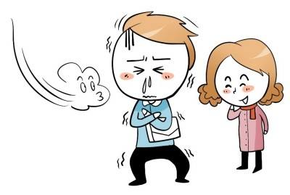
练一练
Practise
将“是不是”问句变成三种不同形式
Turn the "是不是" question into three different forms.
Jīn tiān de tiān qì hěn lěng ma?
今天的天气很冷吗？
今天的天气是不是很冷？
是不是今天的天气很冷？
今天的天气很冷,是不是？

Slide 26
语言点2：代词“每”
Language Point 2： Pronoun "每"
每（+量词）+名词
每（+量词）+名词
你每天几点睡觉？
我每天六点起床。
你坚持每周都去跑步吗？

Slide 27
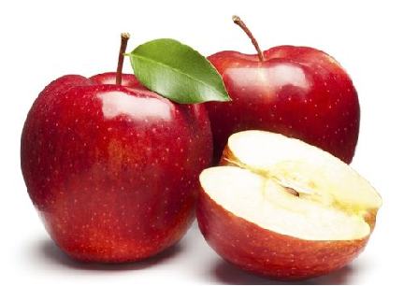
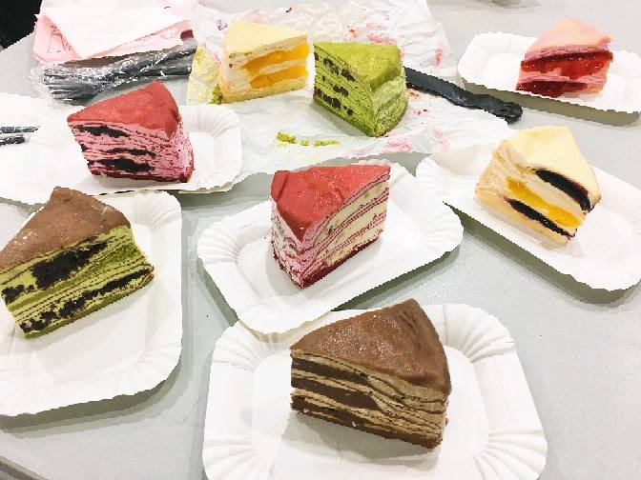

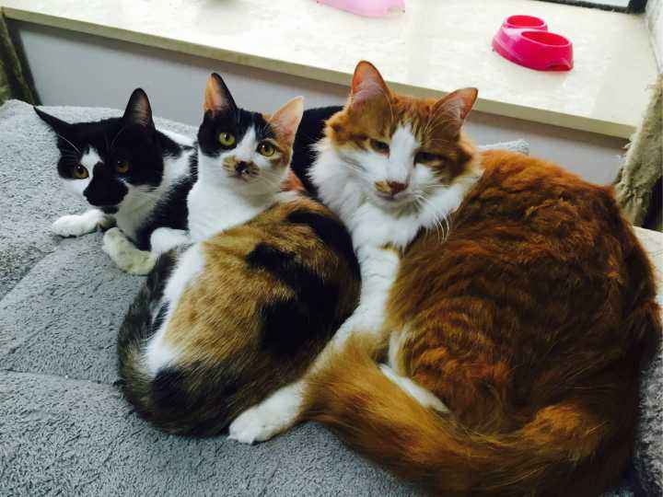
练一练
Practise
měi gè píng guǒ
每个苹果
měi kuài dàn gāo
每块蛋糕
měi běn shū
每本书
měi zhī māo
每只猫

Slide 28
语言点3：疑问代词“多”
Language Point 3： Interrogative pronoun "多"
多 + 形容词（单音节形容词居多）？
主语（S.） | 多 | 形容词（adj）
你 | 多 | 大？
大卫 | 多 | 高？
他 | 多 | 高？

Slide 29

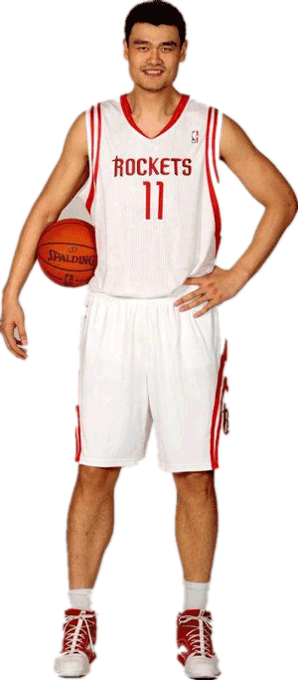
练一练
Practise
Name：Yao Ming
Height：226cm
Age：42
他今年多大？
他多高？

Slide 30
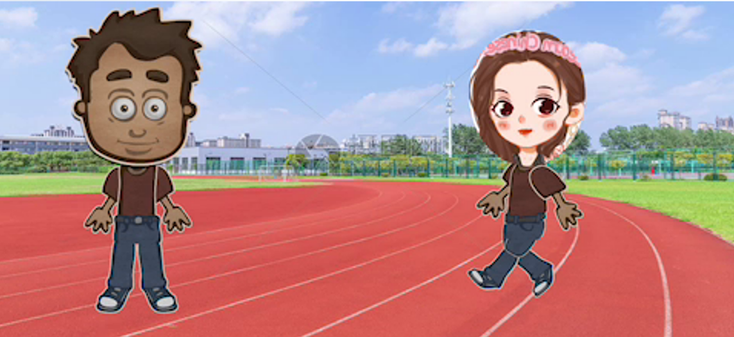

课文 1：在运动场
听对话，回答问题。
Listen to the dialogue and answer the questions.
Text 1 On the playground
男的的身体怎么样？
男的每天早上做什么运动？
男的每天几点起床？

Slide 31
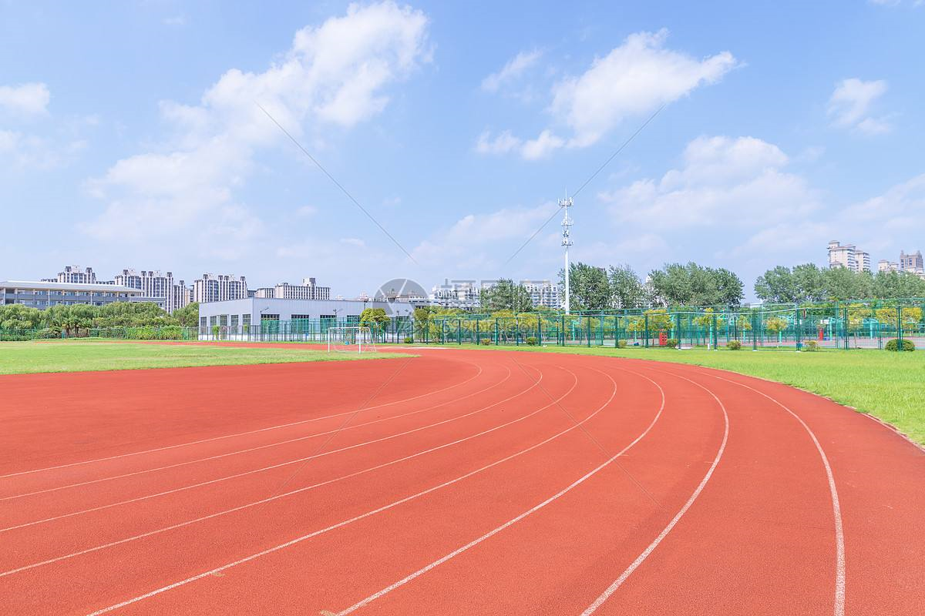

课文 1：在运动场
Text 1 On the playground
A：你很少生病，是不是喜欢运动？
B：是啊，我每天早上都要出去跑步。
A：你每天几点起床？
B：我每天六点起床。
Nǐ hěn shǎo shēng bìng ，shì bú shì xǐ huān yùn dòng ？
Shì ā ，wǒ měi tiān zǎo shang dōu yào chū qù pǎo bù 。
Nǐ měi tiān jǐ diǎn qǐ chuáng ？
Wǒ měi tiān liù diǎn qǐ chuáng 。

Slide 32
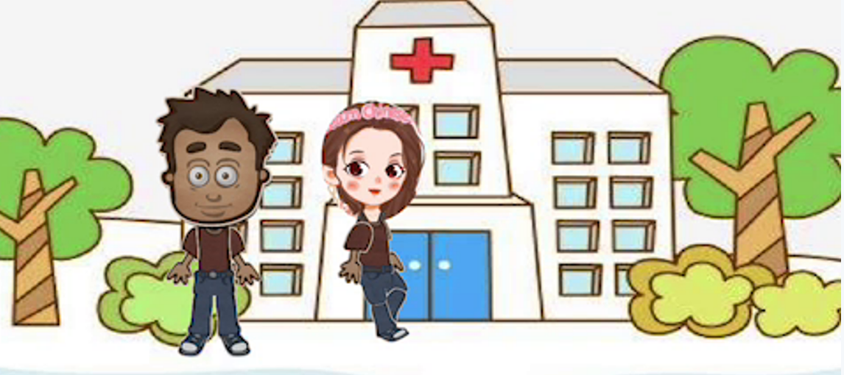
课文 2：在医院
听对话，回答问题。
Listen to the dialogue and answer the questions.
Text 2 In hospital
现在身体怎么样？吃药了吗？
什么时候能出院？
现在在哪儿？

Slide 33

课文 2：在医院
Text 2 In hospital
A：吃药了吗？现在身体怎么样？
B：吃了，现在好多了。
A：什么时候能出院？
B：医生说下个星期。
Chī yào le ma ？xiàn zài shēn tǐ zěn me yàng ？
Chī le ，xiàn zài hǎo duō le 。
Shén me shí hou néng chū yuàn ？
Yī shēng shuō xià ge xīng qī 。

Slide 34
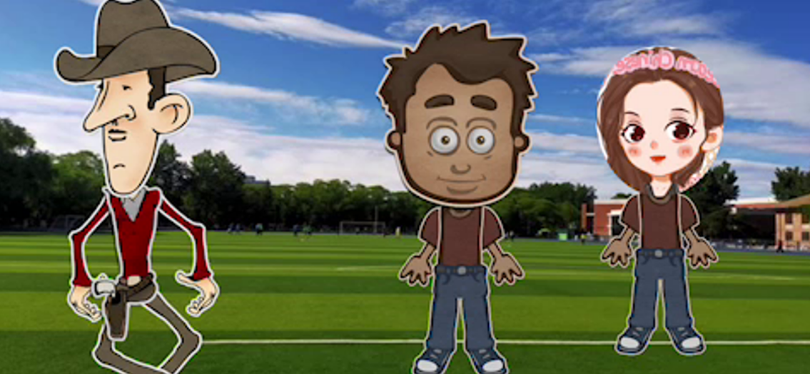
课文 3：在操场
听对话，回答问题。
Listen to the dialogue and answer the questions.
Text 3 On the playground
大卫今年多大？
大卫多高？
男的为什么知道这么多？

Slide 35
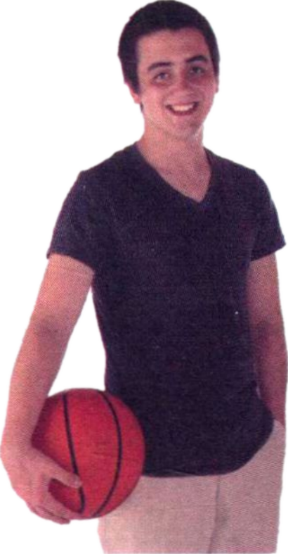
课文 3：在操场
Text 3 On the playground
A：大卫今年多大？
B：二十多岁。
A：他多高？
B：一米八几。
A：你怎么知道这么多呀？
B：他是我同学。
Dà wèi jīn nián duō dà ？
èr shí duō suì 。
Tā duō gāo ？
Yī mǐ bā jǐ 。
Nǐ zěn me zhī dào zhè me duō ya ？
Tā shì wǒ tóng xué 。

Slide 36
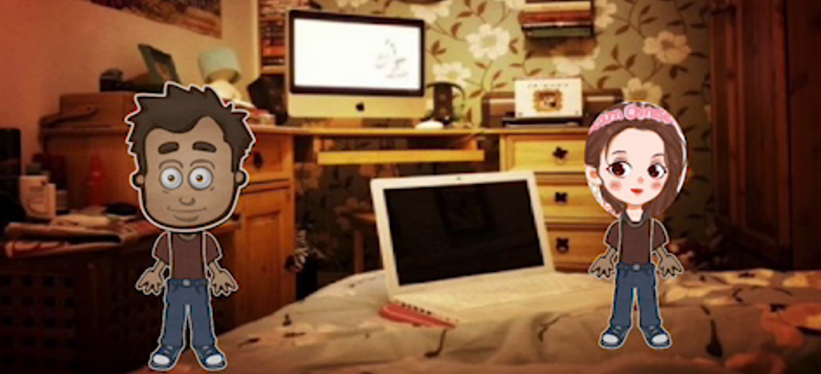
课文 4：在房间
听对话，回答问题。
Listen to the dialogue and answer the questions.
Text 4 In the room
张老师星期六休息了吗？为什么？
张老师累吗？

Slide 37

课文 4：在房间
Text 4 In the room
A：张老师星期六也不休息啊？
B：是啊，他这几天很忙，没有时间休息。
A：那会很累吧？
B：他每天回来都很累。
Zhāng lǎo shī xīng qī liù yě bù xiū xi ā ？
Shì ā ，tā zhè jǐ tiān hěn máng ，méi yǒu shí jiān xiū xi 。
Nà huì hěn lèi ba ？
Tā měi tiān huí lái dōu hěn lèi 。

Slide 38

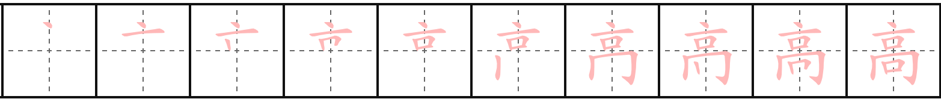
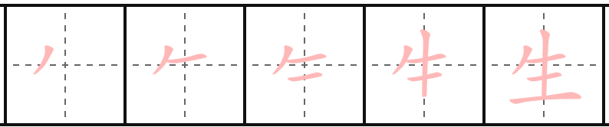
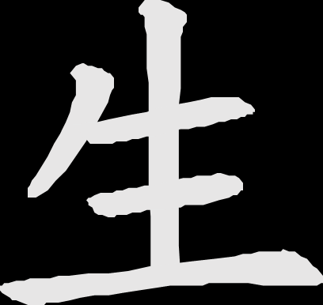
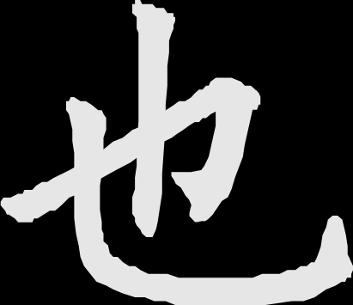
汉字
Chinese characters
ɡāo
shēng

Slide 39


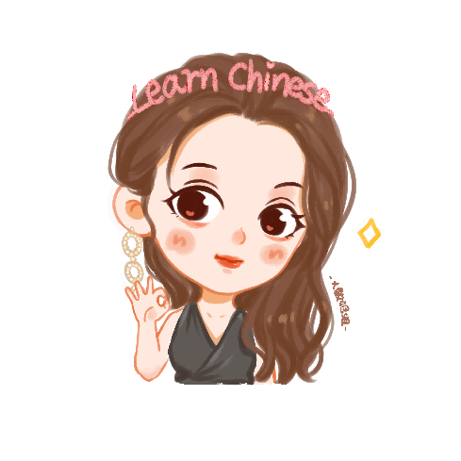

《HSK标准教程2--第二课》
HSK Standard Course 2 Lesson2
再见 Bye
再见

